Slide 1
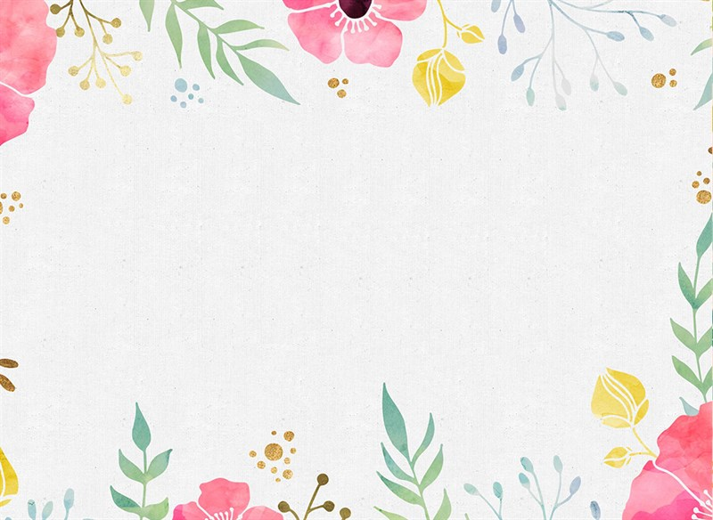
MÔN: MĨ THUẬT
LỚP: 3
Trường: Tiểu học Hứa Tạo
Giáo viên : Nguyễn Văn Quang

Slide 2
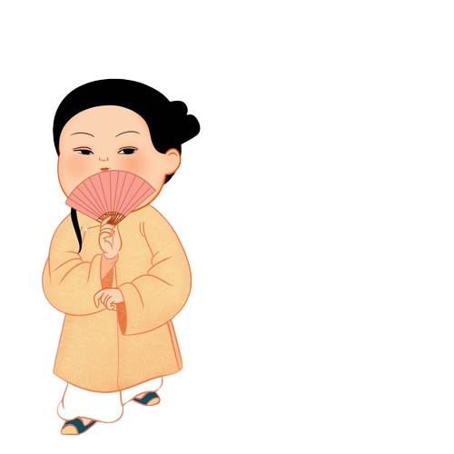
CHÀO MỪNG CÁC EM ĐẾN VỚI BUỔI HỌC NGÀY HÔM NAY!
Chúng ta bắt đầu nào !

Slide 3
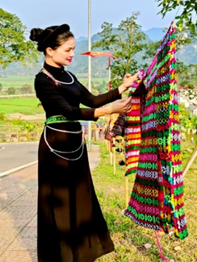
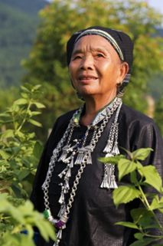
KHỞI ĐỘNG
Theo em, đây là trang phục truyền thống của những dân tộc nào?

Slide 4
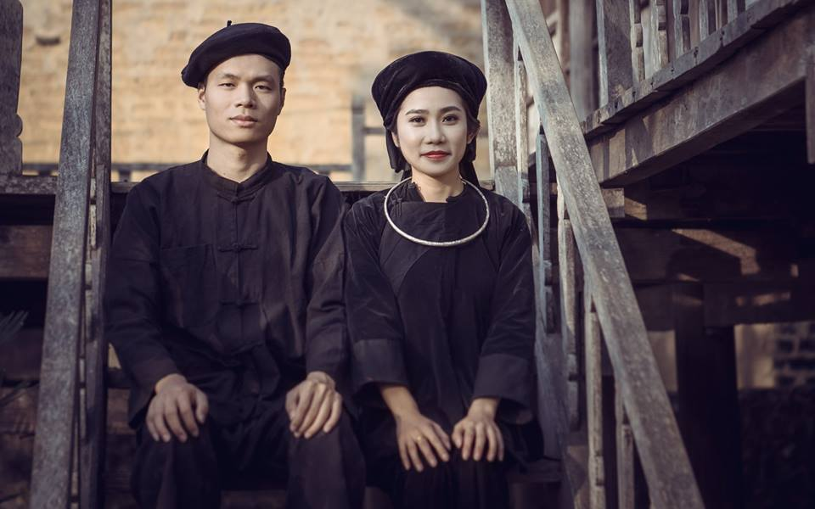
KHỞI ĐỘNG
Đây là trang phục truyền thống của dân tộc Tày, Nùng.
Những trang phục dân tộc này sử dụng hoa văn trang trí, tạo nên bản sắc riêng cho từng dân tộc.

Slide 5
Chủ đề 2:
Hoa văn trên trang phục của một số dân tộc

Slide 6
NỘI DUNG BÀI HỌC
01
02
03
04
Hoa văn trên trang phục của đồng bào dân tộc Mông
Hoa văn trên trang phục của của đồng bào
dân tộc Ê - Đê
Hoa văn trên trang phục của đồng bào dân tộc Chăm
Luyện tập và củng cố

Slide 7
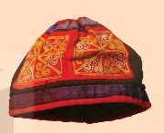
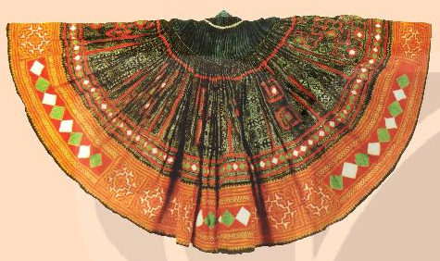
Hoa văn trên trang phục của đồng bào dân tộc Mông
Váy nữ
Mũ vải

Slide 8
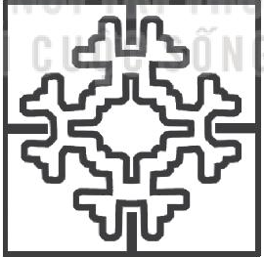
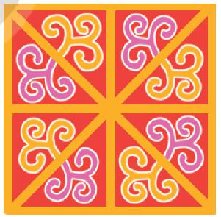
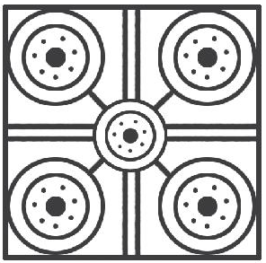
HOA VĂN
Những hoa văn này có hình gì?
Hoa văn này được tạo nên từ những nét nào?

Slide 9
Hoa văn có hình: hình chữ nhật, hình quả trám,....
Hoa văn này được tạo nên từ nét thẳng, cong, dích dắc,...

Slide 10
MỞ RỘNG
Trang phục không chỉ là quần, áo, váy,....để mặc mà còn để đội như mũ, nón, khăn,...
Trang phục còn có thể thêm thắt lưng, găng tay,...
Mỗi dân tộc có những bộ trang phục truyền thống, sử dụng những hoa văn trang trí tạo nên sự đa dạng, mang bản sắc riêng.

Slide 11
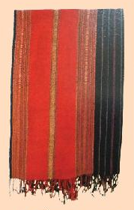
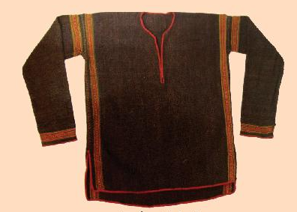
Hoa văn trên trang phục của đồng bào dân tộc Ê - Đê
Áo bé trai
Tấm choàng

Slide 12
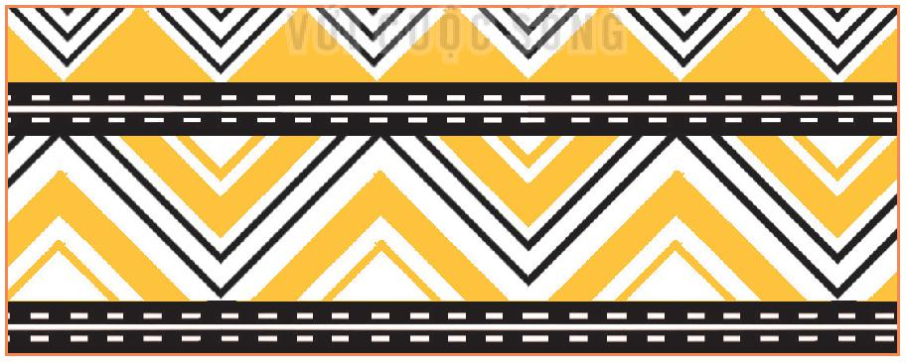
Hoa văn này được kết hợp từ những hình nào?
Các hình trong hoa văn được kết hợp như thế nào?

Slide 13
Hoa văn này được kết hợp từ những hình: hình tam giác, hình chữ nhật, hình thoi,....
Các hình trong hoa văn được kết hợp: đối xứng, lặp lại, xen kẽ,...

Slide 14
MỞ RỘNG
Hoa văn trên trang phục của đồng bào dân tộc rất phong phú, mô phỏng hình hoa lá con vật,....trong cuộc sống.
Những hoa văn này được cách điệu từ các hình vuông, hình tam giác, đường thẳng, đường dích dắc,...

Slide 15
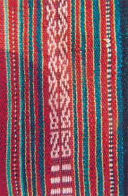
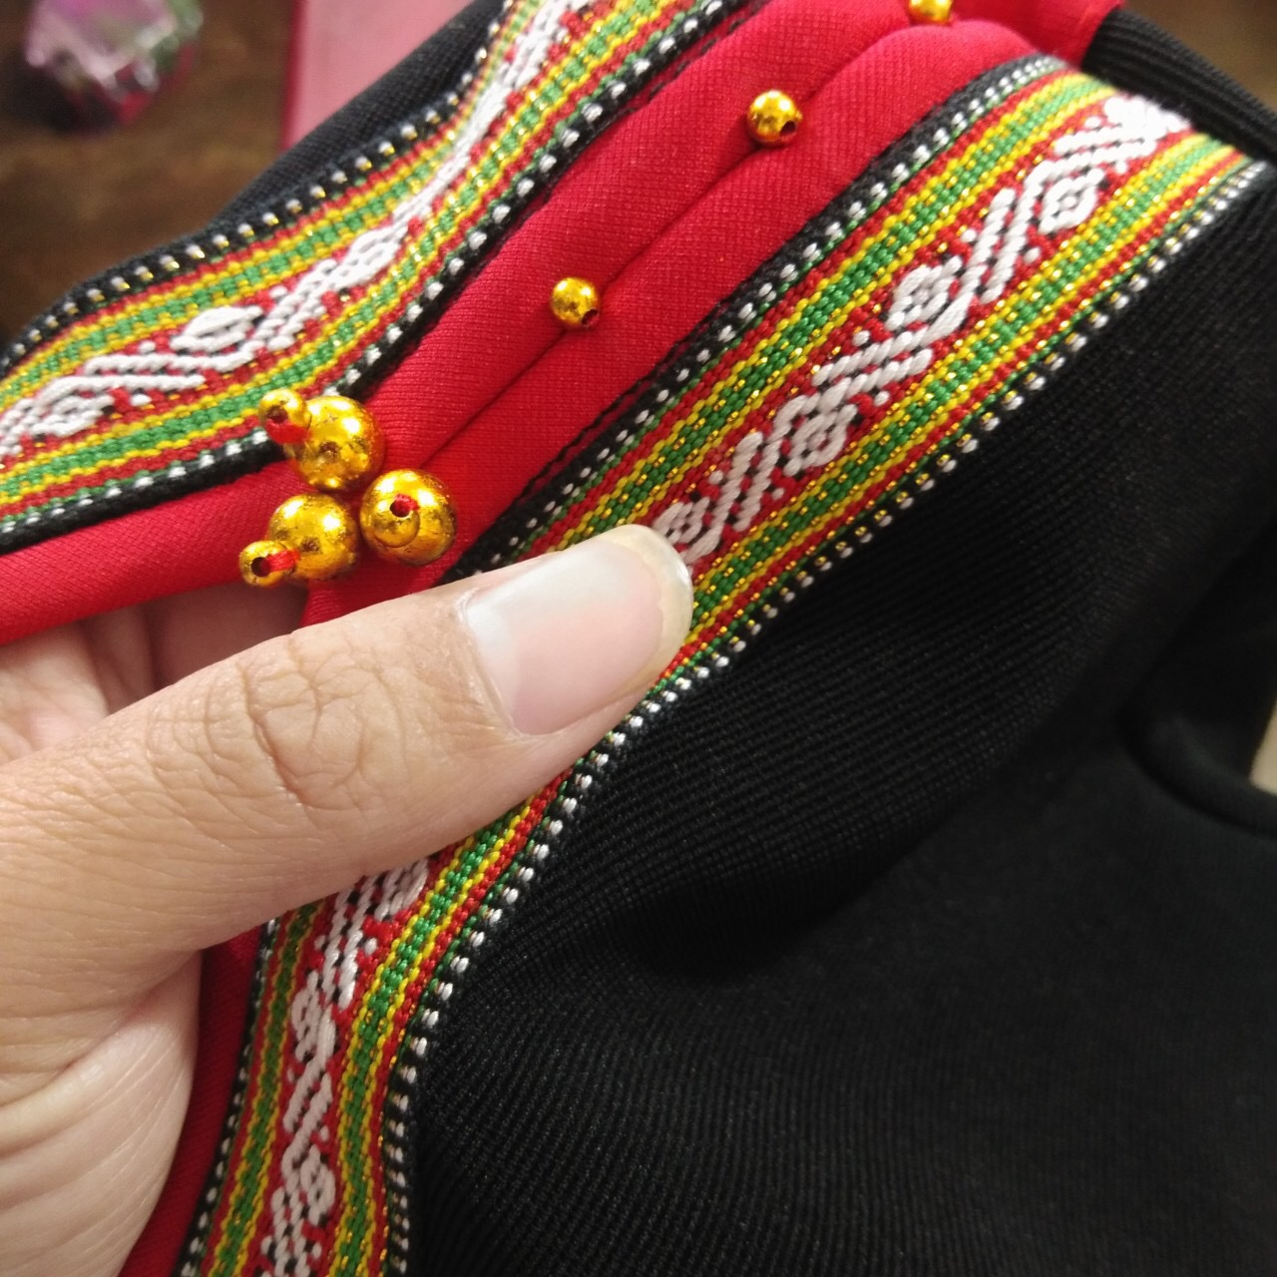
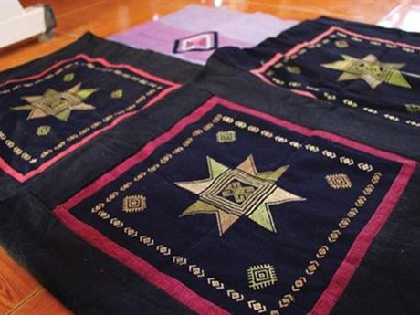
Một số hoa văn khác trên trang phục của đồng bào Ê - Đê

Slide 16
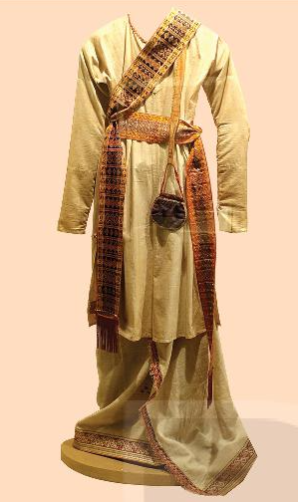
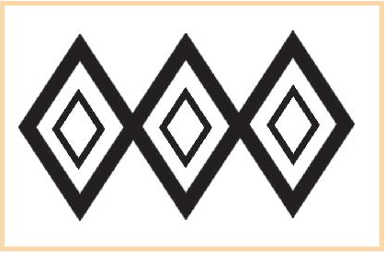
Hoa văn trên trang phục của đồng bào dân tộc Chăm
Hoa văn này được kết hợp từ những hình nào?
Màu sắc hoa văn được thể hiện như thế nào?
Áo, váy và thắt lưng

Slide 17
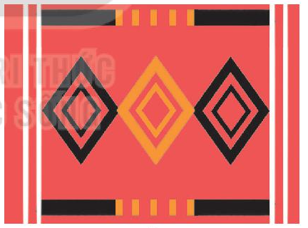
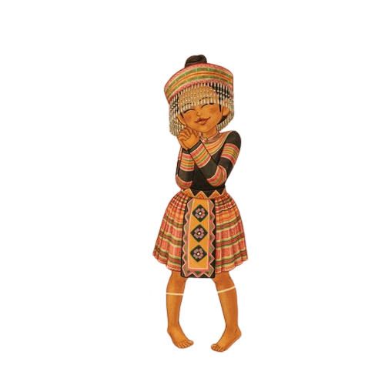
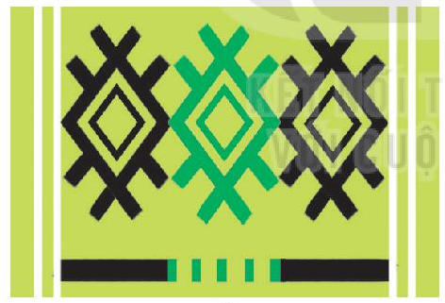
Hoa văn này được kết hợp từ hình tam giác, hình chữ nhật, hình thoi,....
Màu sắc trong những hoa văn này được thể hiện: một màu, nhiều màu,....

Slide 18
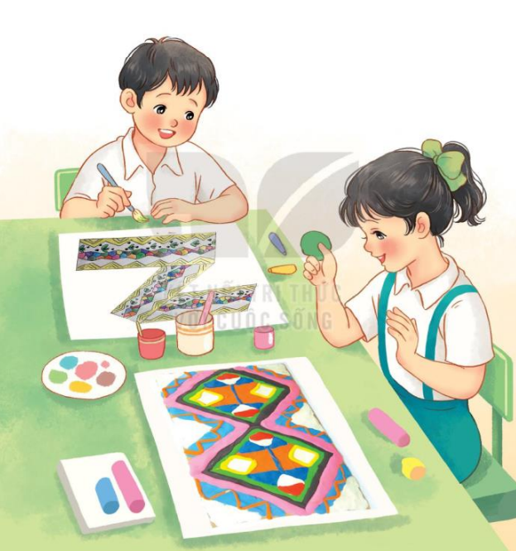
THỂ HIỆN
Các em chép lại một mẫu hoa văn mình yêu thích.
Gợi ý: Nếu hoa văn được kết hợp từ nhiều hình thì vẽ từng hình theo chiều từ trái sang phải.

Slide 19
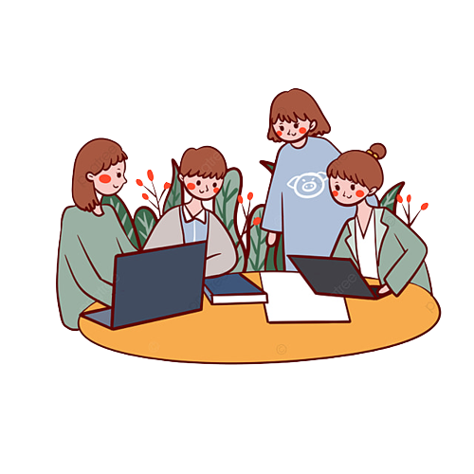
THẢO LUẬN
Hoa văn trong trang trí sản phẩm gồm các yếu tố tạo hình nào?
Các hình thức sắp xếp hoa văn trong sản phẩm như thế nào?

Slide 20
VẬN DỤNG
Trang trí một chậu cây bằng hoa văn
yêu thích của em.
Các dụng cụ gợi ý:

Slide 21
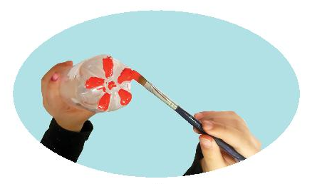
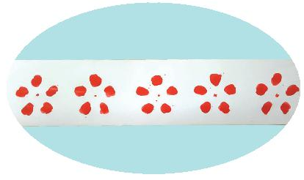
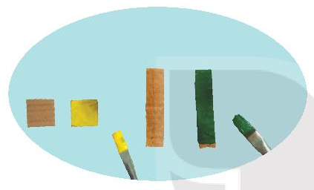
Các bước tiến hành
Tạo hoa văn bằng đáy chai nhựa.
In hoa văn lên
giấy trắng.
Dùng bút lông tạo các hoa văn thẳng
bằng màu nước.

Slide 22
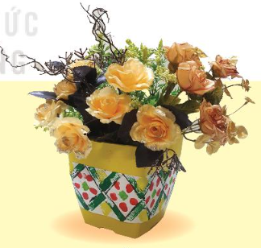
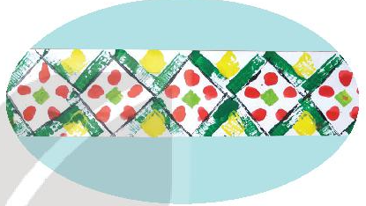
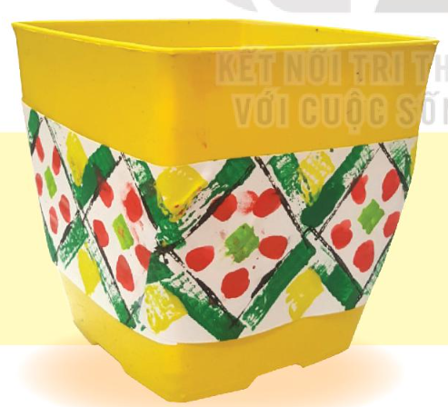
Các bước tiến hành
Dán các hoa văn
lại với nhau.
Dán hoa văn lên chậu hoa.
Bình hoa
Sản phẩm mĩ thuật ứng dụng

Slide 23
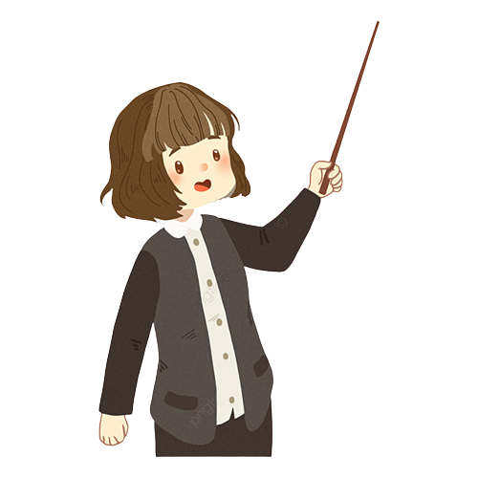
Sản phẩm của các em sẽ được trưng bày tại góc học tập của lớp.
Các em sẽ trình bày, chia sẻ ý tưởng về sản phẩm của mình với các bạn trong lớp.
Nhắc em!

Slide 24
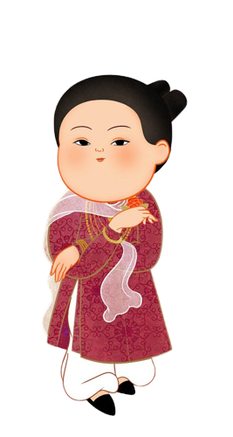
Các em nhớ nhé!
Ôn tập lại nội dung chúng ta đã học ở Chủ đề 2.
Đọc bài và chuẩn bị cho bài ở
Chủ đề 3.

Slide 25
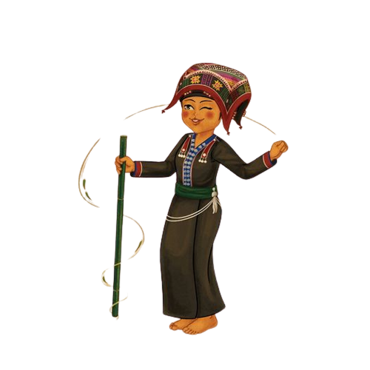
Cảm ơn các em
đã chú ý lắng nghe bài giảng!

